Slide 1
Chapter SIX
员工激励与绩效管理
北航经济管理学院 吴昊
School of Economics and Management, Beijing University of Aeronautics and Astronautics, WU Hao . All Rights Reserved.

Slide 2

本章目标
1.认识需要、动机与行为的关系；
2.理解基本的行为激励模式；
3.掌握典型的激励理论；
4.理解管理实践中的激励方法；
5.认识员工绩效管理系统。
School of Economics and Management, Beijing University of Aeronautics and Astronautics, WU Hao . All Rights Reserved.

Slide 3
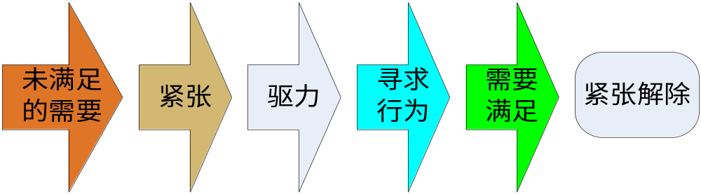
激励及其过程
激励通俗地讲就是调动人的积极性，把其潜在的能力充分发挥出来。管理学上的定义是指管理人员促进、诱导下级形成动机，并引导行为指向目标的活动过程。
激励的三个关键因素：努力、组织目标、个人需要的满足。
激励过程
  需要：一种内部状态，它能使人感到某种结果具有吸引力。
  动机：引起个人行为、维持该行为并将此行为导向满足某种需要的欲望、愿望、信念等心理因素。
Wu Hao, School of Economics and Management , BeiHang University. All rights reserved.

Slide 4
动机与行为的关系
动机具有原发性、内隐性、实践活动性的特征。
动机具有三种机能：始发机能；导向、选择机能；强化机能。
动机结构
动机是个人与环境相互作用的结果，动机水平不仅因人而异，而且对于同一个人来说还因时而异。
  (1)同一动机可以引起多种不同的行为；
  (2)同一行为可能出自不同的动机；
  (3)一种行为可能能为多种动机所推动；
  (4)合理的动机可能引起不合理的行为；
  (5)错误的动机有时被外表积极的行为所掩盖。
Wu Hao, School of Economics and Management , BeiHang University. All rights reserved.

Slide 5
马斯洛的需要层次理论
较低级的需要
生理需要和安全需要
较高级的需要
社交需要、尊重需要和自我实现需要
自我实现
尊重需要
社交需要
安全需要
生理需要
Wu Hao, School of Economics and Management , BeiHang University. All rights reserved.

Slide 6

马斯洛认为：
  1.人的基本需要形成一个序列；
  2.已满足的需要不能起激励作用；
  3.人的行为同时受多种需要影响；
  4.满足个人需要有多种方法(经济报酬、社会报酬)。
需要满足的量：
基本满足：达到当时社会发展的平均水平。
Wu Hao, School of Economics and Management , BeiHang University. All rights reserved.

Slide 7
ERG理论(克莱顿·奥尔德弗 )
核心需要
存在需要：关注于满足基本的物质存在要求
关系需要：维持重要人际关系的愿望
成长需要：对于个人发展的内在愿望
ERG理论还表明：
(1)多种需要可以同时并存；低层次需要未满足时也可进入高层次需要。
(2)如果高层次需要受到抑制而未能得到满足，那么满足低层次需要的愿望会为更强烈。
(3)人的需要满足是一个循环过程。
ERG有三个论点：
(1)需要满足；
(2)愿望加强；
(3)希望受挫。
C.P.Alderfer, An Empirical Test of a New Theory of Human Needs, Organizational Behavior and Human Performance, May 1969
Wu Hao, School of Economics and Management , BeiHang University. All rights reserved.

Slide 8

双因素理论(Frederic Herzberg)
激励因素
导致工作满意的因素。这类因素一般是与工作本身有关的，如工作本身、成就、责任等。
保健因素
导致工作不满意的因素。如管理质量、薪金水平、公司政策、工作环境、与他人的关系、工作稳定性等与工作环境有关的因素。
Wu Hao, School of Economics and Management , BeiHang University. All rights reserved.

Slide 9
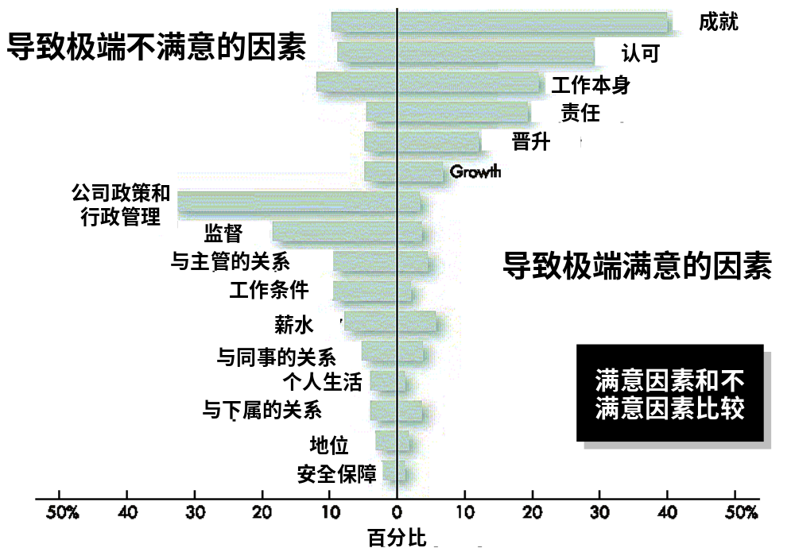
成长
成长
Wu Hao, School of Economics and Management , BeiHang University. All rights reserved.

Slide 10
麦克莱兰的需要理论
成就需要
追求卓越、达到标准、争取成功的内驱力
归属需要
建立友好的和亲密的人际关系的愿望
权力需要
左右别人以某种方式行为而不以其它方式行为的需要
个体对这三种需要的程度是各不相同的，这些不同的需要驱动着他们的行为。
Wu Hao, School of Economics and Management , BeiHang University. All rights reserved.

Slide 11
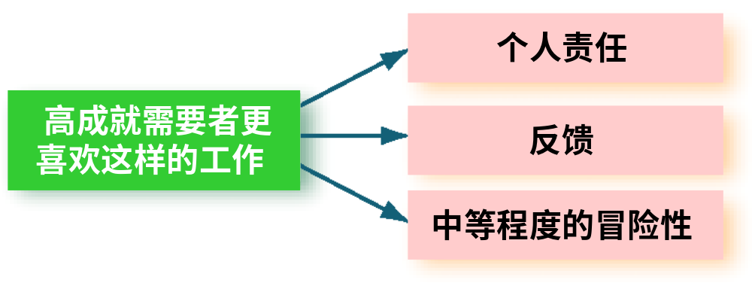
高成就需要者与工作
1.高成就需要者更喜欢具有个人责任感；
2.高成就需要者未必是一位优秀的管理者；
3.归属需要与权力需要与管理的成功密切相关。
Wu Hao, School of Economics and Management , BeiHang University. All rights reserved.

Slide 12

认知评价理论
认知评价理论
以前对工作努力的奖励是内在的，它导致了人们对于工作内容本身的乐趣。现在，随着对工作努力进行外部奖励的推行（如工资），则可能会降低个体动机的总体水平。
自我一致性理论
人们追求目标的理由与其兴趣和核心价值一致性程度。
Wu Hao, School of Economics and Management , BeiHang University. All rights reserved.

Slide 13

目标设置理论(Edwin Lock)
目标设置理论
为达到目标而工作是工作动机的主要激励源之一。
该理论探讨了目标的具体化、挑战性和绩效反馈的作用。
自我效能感
个体对于自己能否胜任工作的信心。
Wu Hao, School of Economics and Management , BeiHang University. All rights reserved.

Slide 14
结论
组织成员努力追求的目标是其工作积极性以及随后所取得的绩效水平的主要决定因素。
·目标公开化
·个体为内控型
·自我设置的目标
自我效能感
具体的
在过程中进行自发的反馈
承诺实现目标
动机（为达到目标而工作的愿望）
更高的绩效水平以及目标的实现
目标
被个体接受
困难的
民族文化
参与目标设置过程
Wu Hao, School of Economics and Management , BeiHang University. All rights reserved.

Slide 15
强化理论
强化理论
是行为主义的观点，它认为强化可以塑造行为。
要点 :
把行为视为由环境引起，不必关心内部认知活动.
控制行为的因素是强化物 .
提高该行为重复的机率 .
Wu Hao, School of Economics and Management , BeiHang University. All rights reserved.

Slide 16
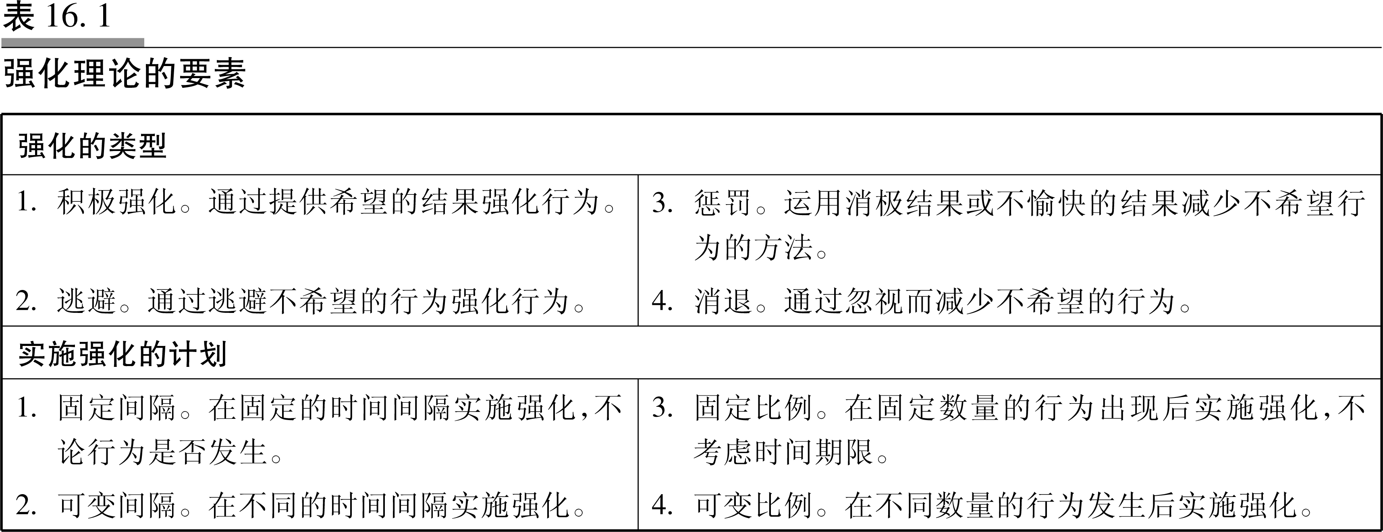
组织中的强化类型
School of Economics and Management, Beijing University of Aeronautics and Astronautics, WU Hao . All Rights Reserved.

Slide 17
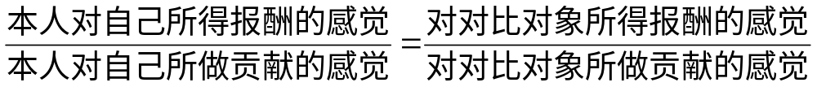
公平理论
亚当斯认为，一个人做出成绩并得到报酬之后，他不仅关心自己所得报酬的绝对量，而且也关心所得报酬的相对量，只有当他感到公平时才会满意。
  报酬：工资、奖金、地位、名誉、提升、兴趣……
  投入：工龄、性别、教育程度、工作技能、经验、资历、忠诚度、态度……
亚当斯公平理论的基本公式为：
Wu Hao, School of Economics and Management , BeiHang University. All rights reserved.

Slide 18
不公平产生的原因
1.未用统一的尺度；
2.自我服务的偏见；
3.参照对象的影响（他人，系统、自我）
4.情绪的影响。
处理不公平时的选择:
1、改变自己的投入； 2、改变自己的产出；
3、歪曲对自我的认知； 4、歪曲对他人的认知；
5、选择其它参照对象； 6、离开该领域。
Wu Hao, School of Economics and Management , BeiHang University. All rights reserved.

Slide 19
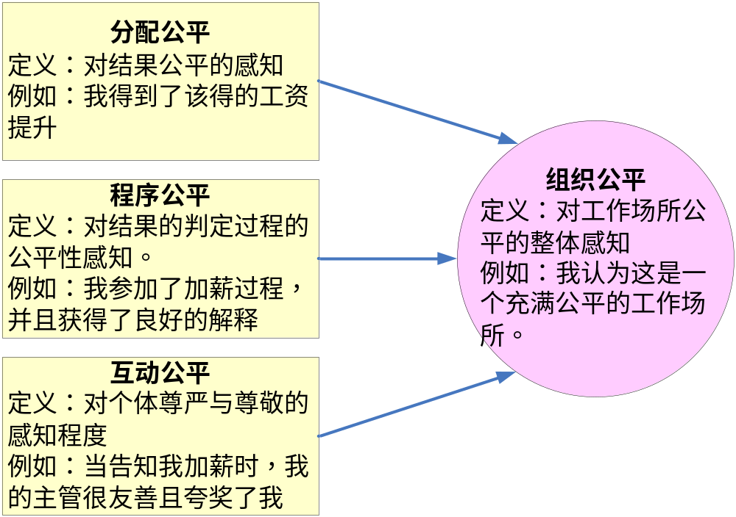
组织公平模型
Wu Hao, School of Economics and Management , BeiHang University. All rights reserved.

Slide 20
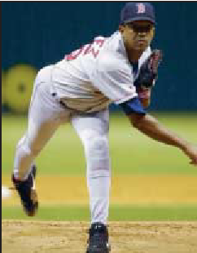
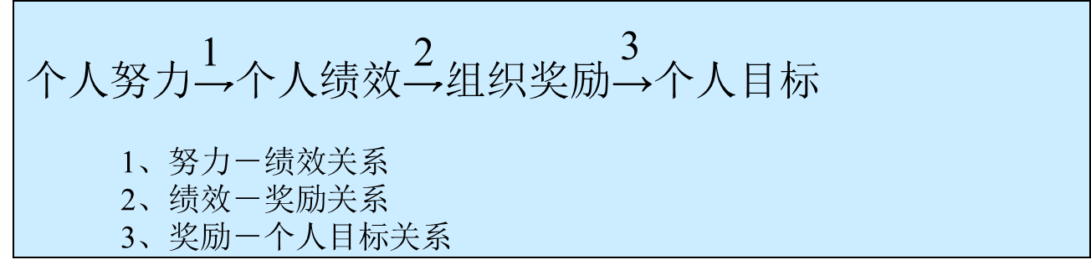
期望理论(Victor Vroom,1964)
期望理论
个体以某种特定方式采取活动的强度，取决于个体对该行为能给自己带来某种结果的期望程度，以及这种结果对个体的吸引力。
Wu Hao, School of Economics and Management , BeiHang University. All rights reserved.

Slide 21
期望、工具性与效价
效价(valence) :被激励对象对所要达到的目标价值的认定。
  管理者应该决定哪一种结果有高的效价。
期望 (expectancy) ：是指被激励对象对目标能够实现的可能性大小的估计，是一种主观概率。
  当你认为高水平的努力会导致高水平的业绩时，你会努力工作。
  提高下属的期望与受激励的水平是管理者的重要任务。
动力（激励的力量）＝效价×期望值
工具性(instrumentality): 主要指个人对于达到一定工作绩效之后能否获得理想结果的认知。
  只有当员工认为好的业绩将使他们得到好的成果时才会受到激励
  管理者必须强化高绩效的工具性。
Wu Hao, School of Economics and Management , BeiHang University. All rights reserved.

Slide 22
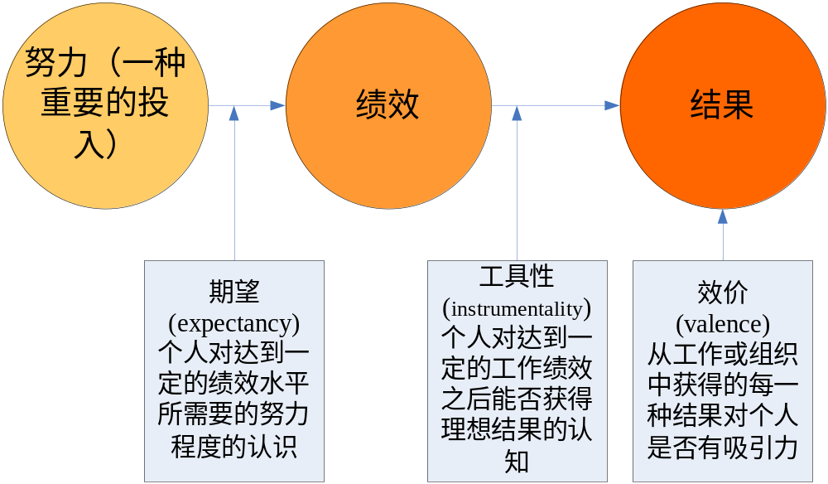
期望、工具性与效价的结合
期望理论认为，强烈的工作激励来源于高水平的期望、工具和效价。
Wu Hao, School of Economics and Management , BeiHang University. All rights reserved.

Slide 23
期望理论的启示
1.对效价的理解应该是综合性的；
2.同一项活动和同一个激励目标对不同的人效价是不一样的；
3.期望概率是指当事人主观的判断概率；
4.效价与期望概率是相互影响的。
对管理实践的启示：
  管理者的重点：多数成员认为效价最大的激励措施；
  设置某一激励目标时应尽可能加大其效价的综合值；
  适当加大不同人之间实际所得的差，加大组织期望行为与非期望行为之间的效价差；
  适当控制期望概率与实际概率；
  期望心理的疏导。
Wu Hao, School of Economics and Management , BeiHang University. All rights reserved.

Slide 24
常用的激励策略
授权
  让员工自行设定工作目标、做出决策和在责任和权力范围内解决问题的过程。
参与
  让员工在涉及自己工作的决策中发挥作用的过程。
灵活的工作安排
  可变工作制；
  弹性工作制；
  工作分担；
  远程工作。
School of Economics and Management, Beijing University of Aeronautics and Astronautics, WU Hao . All Rights Reserved.

Slide 25
运用奖励系统进行绩效激励
奖励系统:定义、评估和奖励员工绩效的正式的和非正式的机制。
价值报酬系统：指基于员工对组织贡献的相对价值而而奖励给员工的报酬
激励性奖励系统
  激励性报酬计划；
  其他激励形式。
团队和小组奖励系统
高管薪酬
School of Economics and Management, Beijing University of Aeronautics and Astronautics, WU Hao . All Rights Reserved.

Slide 26
关于员工激励的建议
认清个体差异；
使人与任务相匹配；
运用目标；
确保个体认为目标是可达到的；
个别化奖励；
奖励与绩效挂钩；
检查公平系统；
不要忽视金钱的因素。
School of Economics and Management, Beijing University of Aeronautics and Astronautics, WU Hao . All Rights Reserved.

Slide 27
研究讨论题
1.分析北航本科生的激励体系，讨论各种激励方式的理论基础。
2.讨论团队和小组奖励系统的利弊。
3.激励与保健因素调研，为样本组织机构提供激励改进建议。
4.学习：平衡计分卡，讨论其作为绩效评价工具时的有效性。
5.阅读教材。
School of Economics and Management, Beijing University of Aeronautics and Astronautics, WU Hao . All Rights Reserved.

